Slide 1
深度学习复杂网络中流行病动力学的相变
报告人：倪奇
导师：唐明
华东师范大学
2019.10.11
Notes:
主要关注的问题是，如何利用机器学习方法来识别网络传播的相变临界点？

Slide 2
目录
1
单击此处添加文字内
机器学习相变问题
2
单击此处添加文字内
网络传播中的相变问题
3
单击此处添加文字
基于FFNN的阈值识别
4
基于CNN的阈值识别
5
单击此处添加文字内
小结
Notes:
报告主要分为5个部分，首先介绍一下机器学习与统计物理结合的研究工作，其次介绍网络传播中的相变识别问题，接下来介绍网络传播模型与两种不同的机器学习框架，最后我们对所做工作做一个总结。

Slide 3
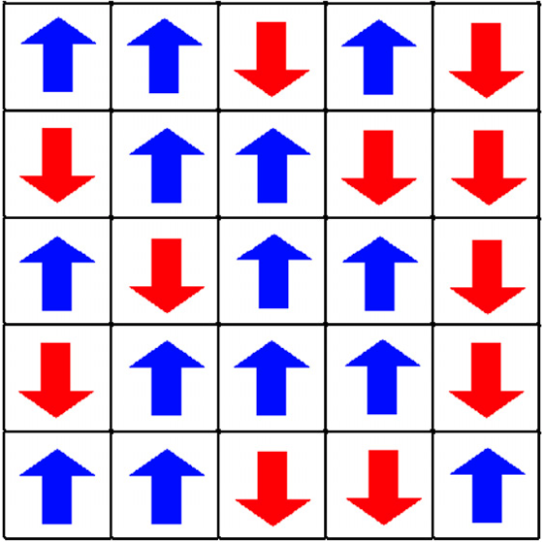
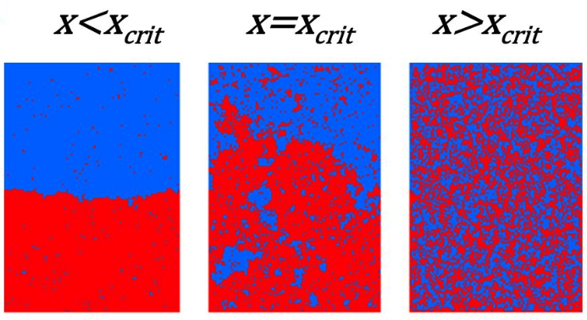
一、机器学习相变问题
二维Ising模型
铁磁-顺磁相变
Notes:
先来介绍一下我们工作的灵感来源。在统计物理领域，最近的一些工作借助机器学习的模型和方法来预测二维Ising模型中的相变问题。Ising模型是由一组自旋组成的，每个自旋有两个状态。随着温度的增加，系统会发生相变现象：从铁磁相过渡到顺磁相，在临界温度附近，系统的状态处于一个介于稳定和随机之间的状态，系统的磁性时而出现时而消失。我们把这个临界温度称为Ising模型的相变点。

Slide 4
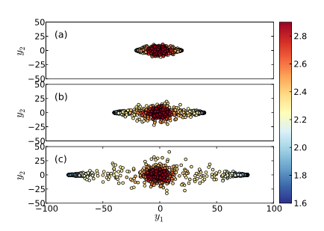
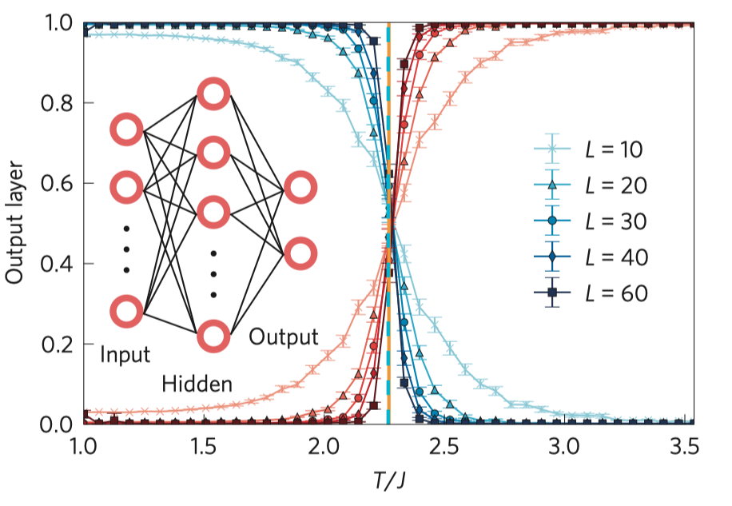
机器学习应用于Ising模型
PCA降维
监督学习
L. Wang, Phys. Rev. B 94, 195105 (2016).
J. Carrasquilla and R. G. Melko, Nat. Phys. 13, 431 (2017).
E. P. L. van Nieuwenburg et. al., Nat. Phys. 13, 435 (2017).
Notes:
近几年，非监督学习和监督学习方法在二维Ising晶格模型的相变研究上都取得了较好的效果。左图展示的是非监督学习领域降维算法对于Ising模型相变的研究成果。他们通过PCA主成分分析的方法，从众多特征中找到两个最主要的特征，进而发现，高温态的样本趋近于分布在原点附近的一小块区域中，而大量低温态的样本趋近于分布在两侧。这样就形成了比较明显的聚类现象，并且这种聚类现象随着二维晶格规模的增大而愈发明显。右图展示了监督学习方法对Ising模型相变的研究。他们通过神经网络模型，对大量各种温度下的样本组成的训练集进行训练，发现模型可以准确识别出Ising模型的相变温度。他们还发现该神经网络一旦经过训练，可以应用于具有不同晶格结构的Ising模型。比如，模型经过方形晶格数据的训练后，可以在三角形晶格数据构成的测试集中取得良好效果。

Slide 5
二、网络传播中的相变问题
类比
Ising 模型的相变
网络传播的相变
Notes:
二维Ising模型和复杂网络上的传播模型有很多相似的地方。比如，每个节点的状态只有两种；系统均随控制参数变化发生二级相变。因此，参考之前的工作，我们希望将机器学习的方法应用于复杂网络传播中的阈值识别问题。

Slide 6
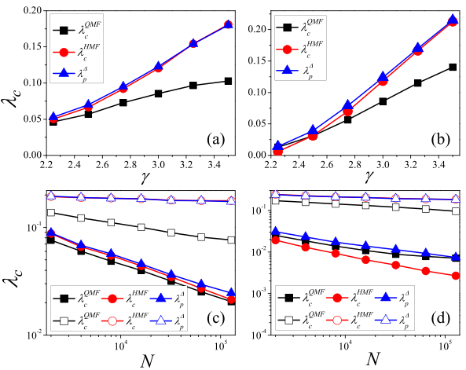
爆发阈值的识别问题
异质网络上理论与模拟阈值的比较
R. Pastor-Satorras, C. Castellano, et. al., Rev. Mod. Phys. 87, 925 (2015).
P. Shu, W. Wang, M. Tang*, and Y. Do, Chaos 25, 063104 (2015).
Notes:
爆发阈值的识别问题是网络传播研究的重要课题之一，对于网络传播的预警与防控具有重要意义。在以往的研究中，人们主要采用理论分析或数值模拟等方法。对于理论分析，有异质平均场、淬火平均场、动态消息传递等方法。然而，这些理论无法准确描述许多具有复杂结构的真实网络，理论预测可能会明显偏离真实阈值。对此，可以采用数值模拟的方法，使用易感性或可变性等测度来识别爆发阈值的位置。这些数值模拟方法需要对多次模拟实现作统计才能取得较好的识别效果，比较费时、费力。

Slide 7
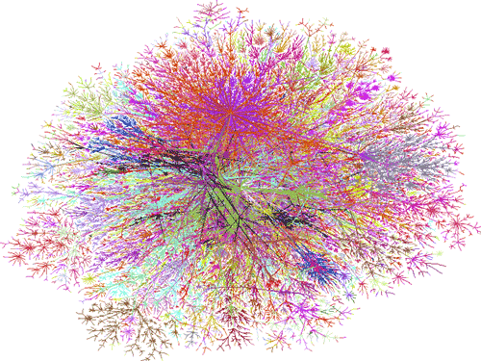
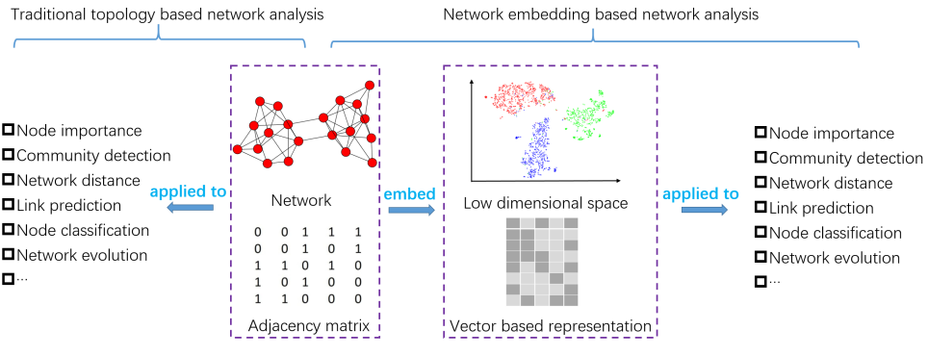
机器学习网络动力学相变？
复杂网络
结构分析
P. Cui, X. Wang, et. al., IEEE T Knowl. Data. 31, 833 (2018).
Notes:
因此，我们希望通过机器学习方法来识别网络传播的爆发阈值，将机器学习应用到复杂网络的动力学相变问题中。对比之前的二维伊辛模型，复杂网络上的传播动力学存在一些显著差异。对于Ising模型而言，神经网络（尤其是卷积神经网络）可以轻松识别出二维晶格上的结构信息和动力学信息，而复杂网络数据集不存在欧式空间结构信息；并且具有复杂的结构和动力学特征，原有的方法很难直接学习出这些特征。另外，需要指出的是，之前机器学习常用于复杂网络的结构分析，比如网络嵌入学习等。到目前为止，如何将机器学习方法与网络动力学结合起来，还是一个全新的研究课题。

Slide 8
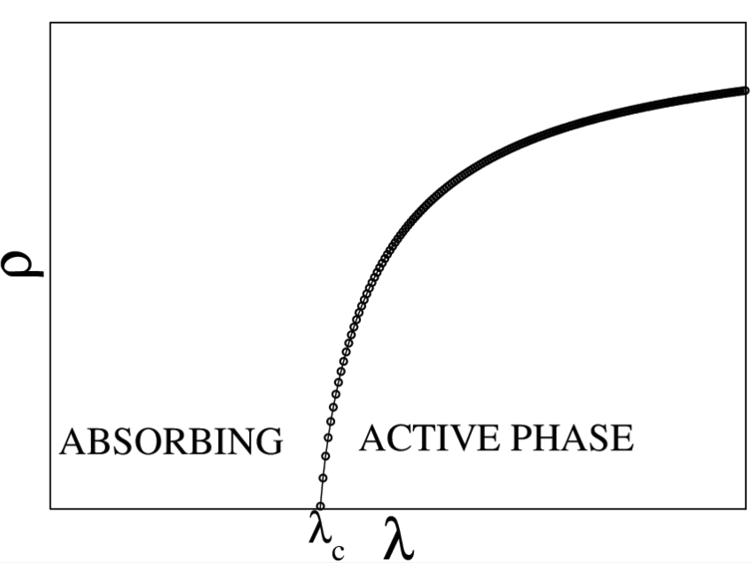
SIS动力学的相变现象
SIS疾病模型
疾病传播相变
Wei Wang, Ming Tang, et. al., Rep. Prog. Phys. 80, 036603 (2017).
Notes:
我们这次使用的传染病模型是一个比较简单的SIS模型。所有节点都只有两种状态并且会互相转变，系统仅有两个相位。

Slide 9
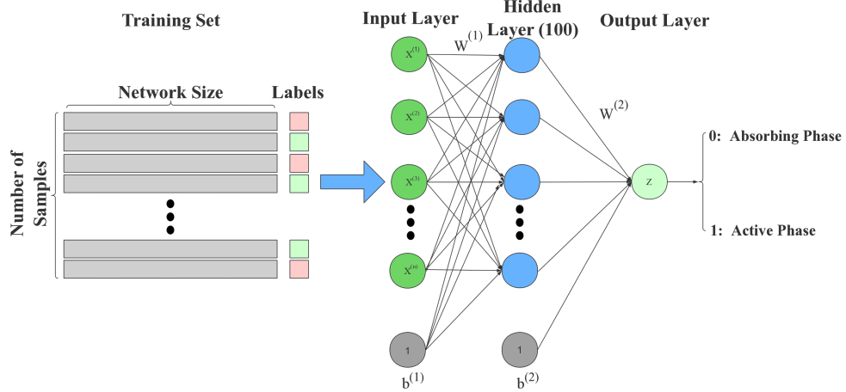
三、基于FFNN的阈值识别
训练集：当前时间步网络的一组配置 (I: 1, S: 0)；
标签：当前配置对应的网络相位状态（以易感性为标准）。
Notes:
我们的工作采用了最基本的前馈神经网络模型。训练集由不同感染概率下的多组网络配置信息组成。其中每个节点只有1和0两种状态，1表示该节点处于感染态，0表示该节点处于易感态。每一行表示在某一lambda下网络的一组微观状态配置，由0和1组成，按照节点的序号依次排列。每一行都配有一个非0即1的标签，来标记当前网络所处的相位。在训练好模型后，对测试集进行测试，可以得到相应的输出值，表示系统处于某一状态的概率。如果是0，则表示系统处于吸收态；如果是1，系统处于激活态。

Slide 10
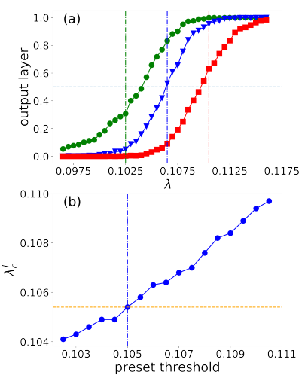
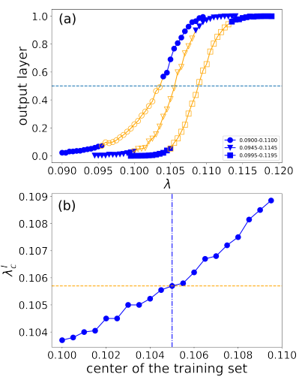
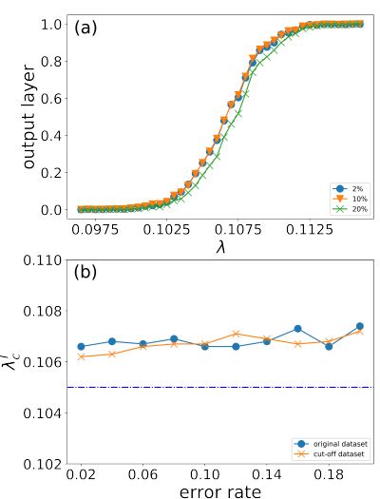
鲁棒性分析
受标签影响
受截去位置影响
受随机噪声影响
规则随机网络，N=1000
Notes:
收标签准确性的影响

Slide 11
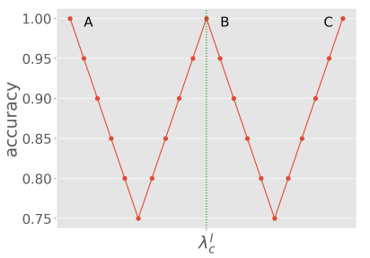
模糊学习
Van Nieuwenburg, E. P., Liu, Y. H., & Huber, S. D, Nature Physics, 13(5), 435 (2017).
模糊学习示意图
Notes:
我们为了解决这些问题，使用了一种“模糊学习”的方法，在不知道任何标签信息的情况下，该方法通过预设不同的假定阈值，并比较不同假定阈值下的学习效果，从而识别出真实的阈值。如图所示，横坐标表示lambda纵坐标表示神经网络的分类准确率。该方法的横坐标虽然和之前的监督学习方法一样都是lambda，但是表示的意义完全不一样。这里的lambda表示我们人为假定的阈值。如图A，C两点，这时我们所有的训练集都被分为1类（或0类）。此时神经网络对于所有的配置信息都得到同样的标签，于是神经网络的分类正确率可以维持在100%。在图中B点处，我们假定的阈值正好是正确的阈值点，于是就回归之前的监督学习问题。根据之前的结论，神经网络可以维持一个较高的分类准确率。在AB和BC两点之间，神经网络接收到了错误的信息，即原本应该是0类的数据被错误标注成了1类，原本是1类的数据被错误标注成了0类。此时神经网络的正确率会出现下降。于是，总体上来看整个结果会呈现出W形，W中间的峰值就是神经网络给出的相变点。
与之前的监督学习方法相比，该方法最大的优势就在于不需要任何的先验知识。只要我们所选取的lambda范围内存在相变现象，神经网络就可以获得良好的识别效果。如果我们所选取的lambda范围内不存在相变现象，那么第二个峰值就会消失，转而呈现出总体上的U形。

Slide 12
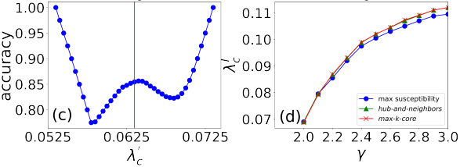
抽样方法应用于模糊学习
BA和UCM无标度网络
准确识别异质网络的爆发阈值
Notes:
我们将HUB抽样方法应用于刚才出不了结果的BA网络。发现神经网络可以准确地识别出相变现象，并且给出的阈值点较没有采用抽样方法的规则网络的数据集还有一定准确性上的提升。由于BA网络无法测试K核抽样方法（所有网络节点都属于一个核），我们通过UCM算法构建了幂指数从2.0到3.0的无标度网络，发现两种抽样方法都能取得较为准确地结果并且二者几乎没有差距。所以在真实应用中，我们可以根据不同的网络结构选择抽样规模较小的一种抽样方式，来提升我们的时间复杂度。

Slide 13
基于FFNN的阈值识别
准确识别异质网络的爆发阈值
不需要任何先验知识和标签信息
局限性：无法学习网络的结构特征

Slide 14
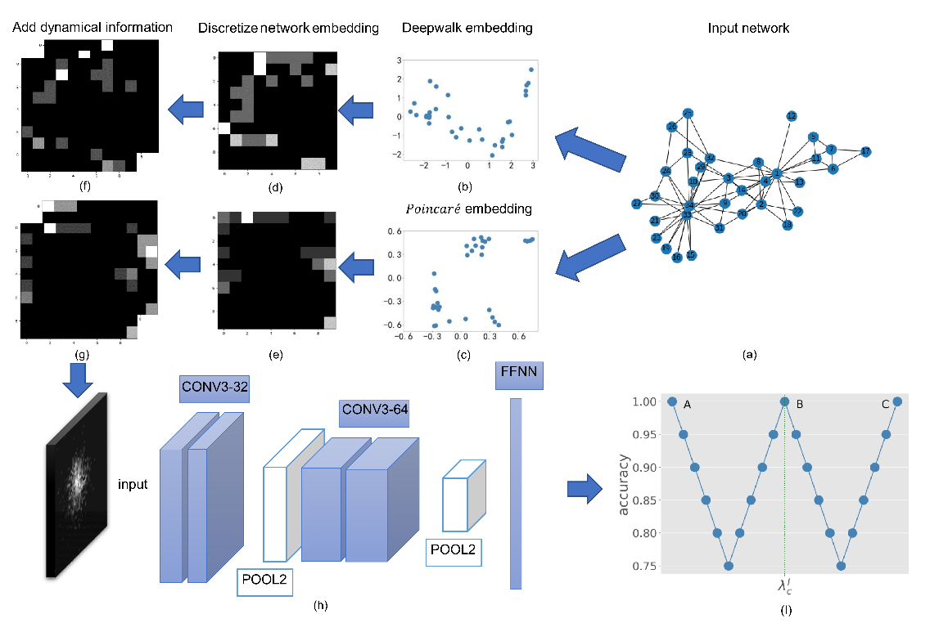
四、基于CNN的阈值识别
网络表示学习：降维；
多通道：添加动力学信息；
CNN与模糊学习：识别阈值。

Slide 15
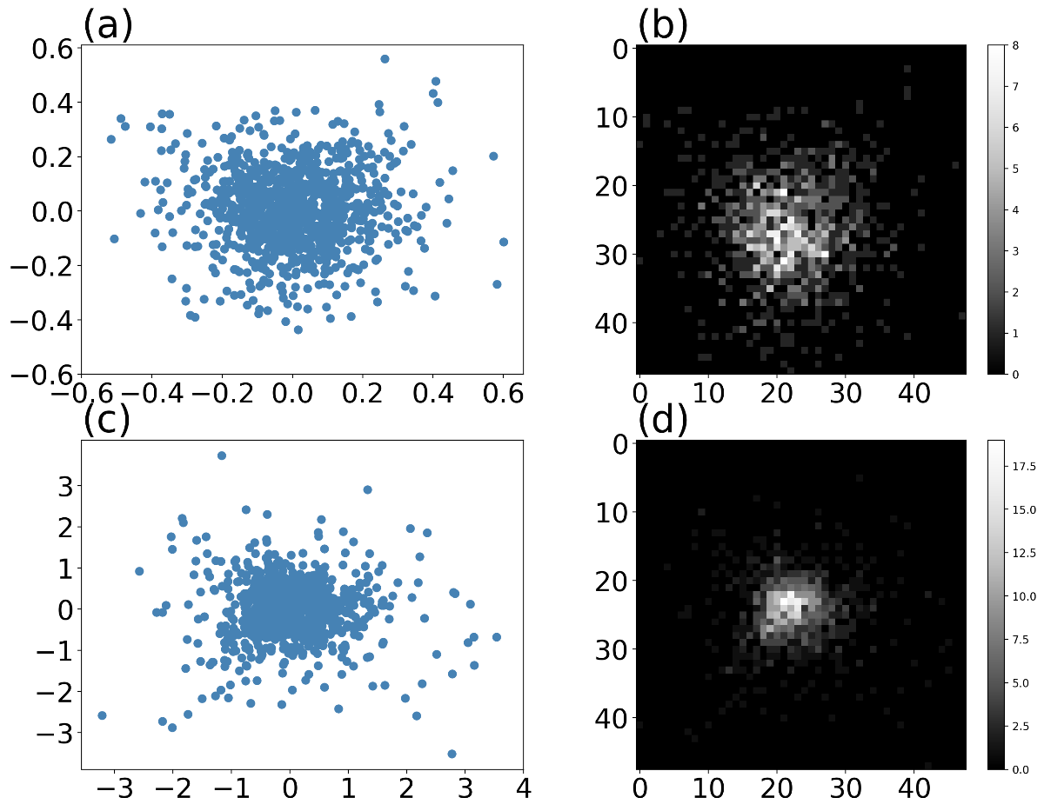
Deepwalk降维
降维效果较好
“中心集聚”现象
(a, b)规则随机网络,N=1000；(c, d)BA网络，N=1000。

Slide 16
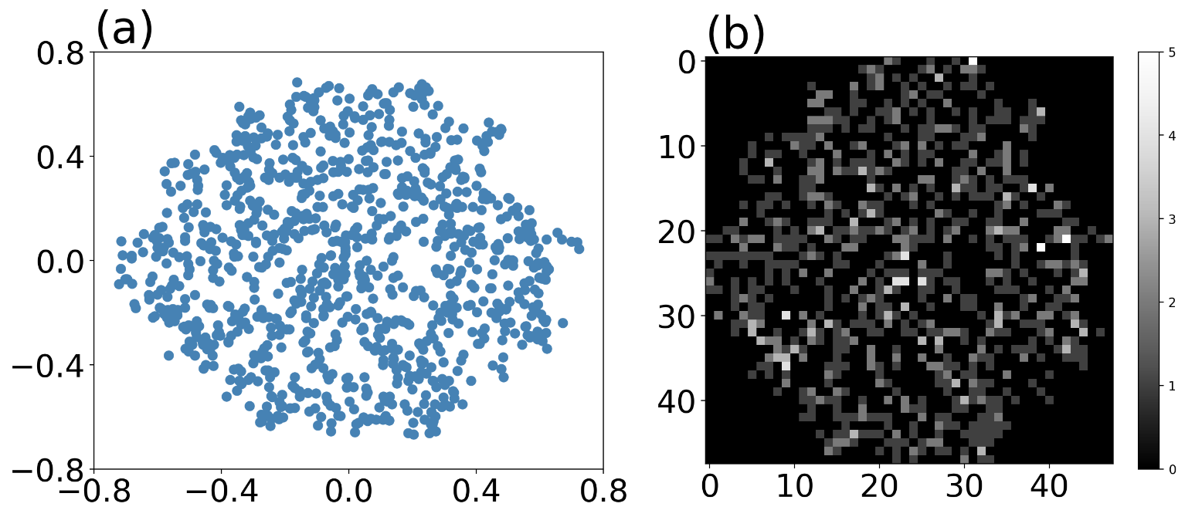
双曲空间降维
Nickel, M., & Kiela, D. Advances in neural information processing systems (pp. 6338-6347) (2017).
BA网络，N=1000。

Slide 17
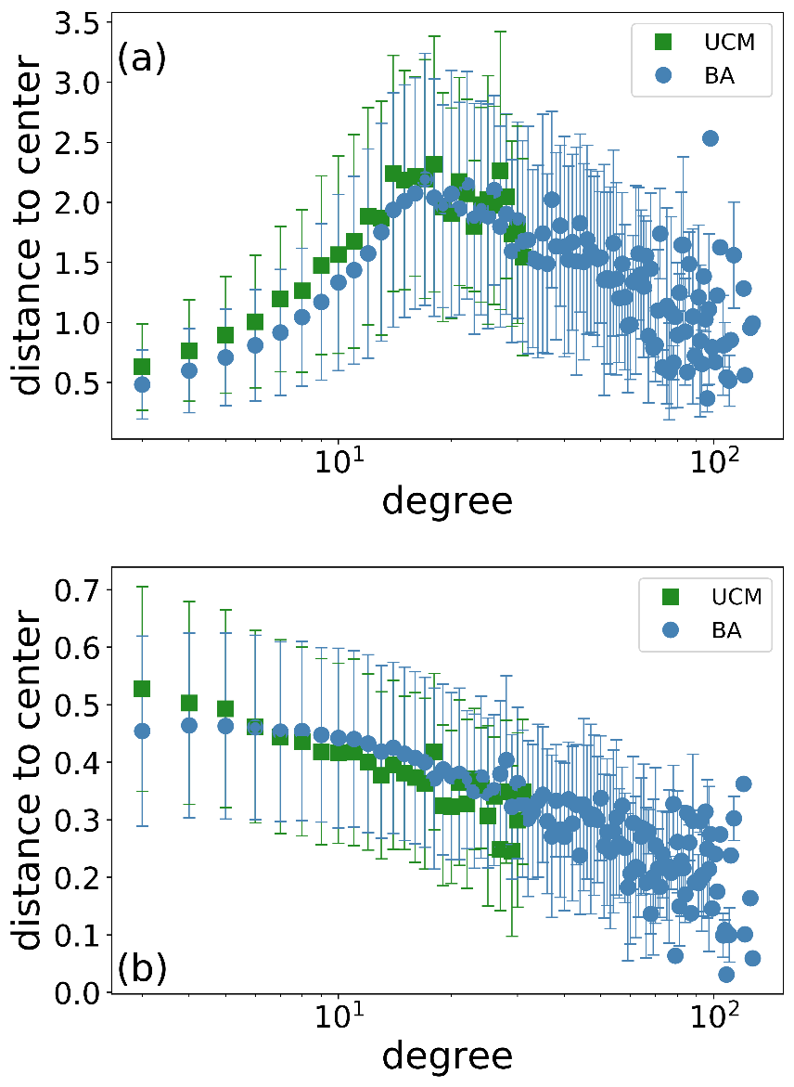
双曲空间降维
Deepwalk： 大小度节点重叠
庞加莱降维：大小度节点分散

Slide 18
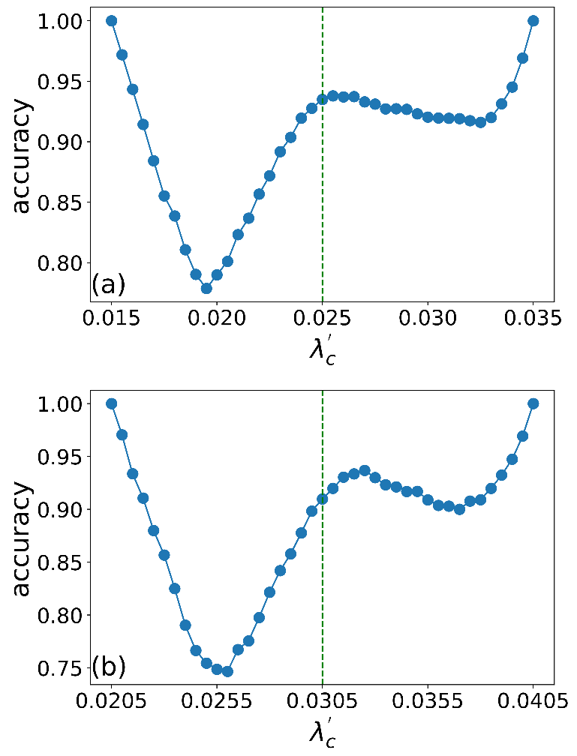
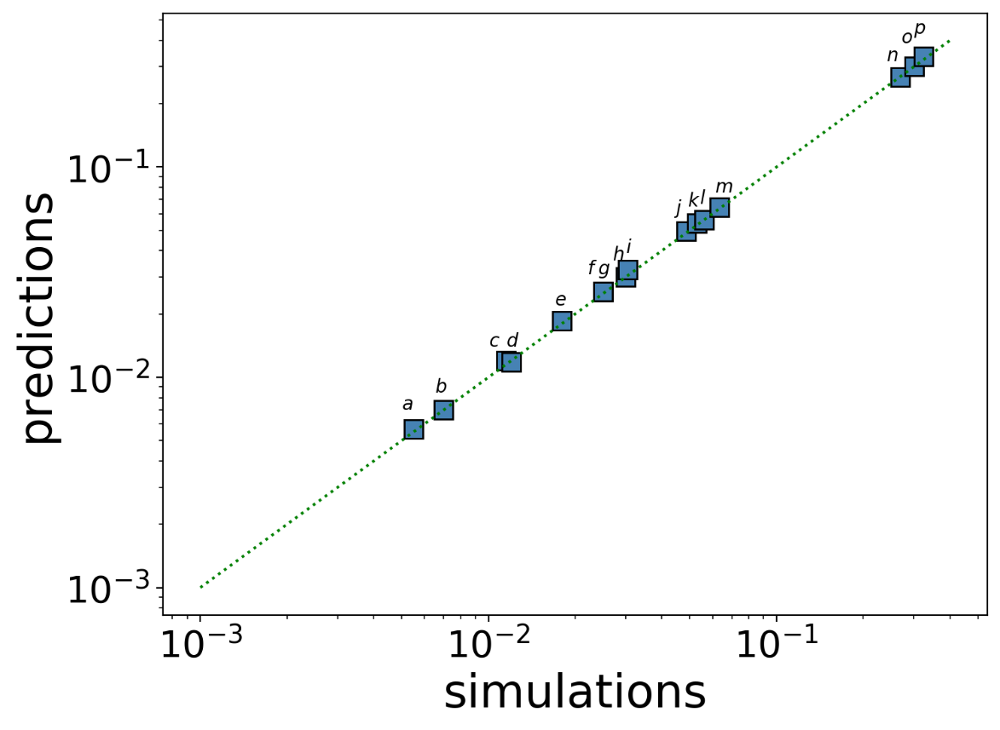
真实网络测试
真实网络：（左）CAIDA and Brightkite
（右）更多真实网络

Slide 19
小结
运用深度学习算法识别了网络SIS模型爆发阈值；
使用CNN和模糊学习，同时学习网络的结构和动力学信息，并且无需任何先验知识；
开辟了新的研究方向：机器学习复杂网络动力学；

Slide 20
谢谢大家的聆听！

